Slide 1
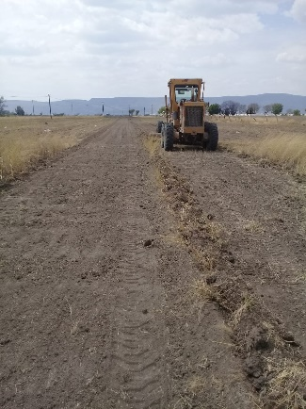
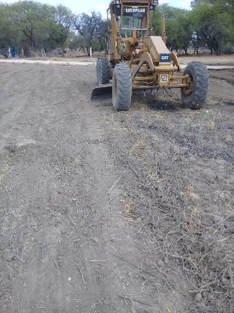
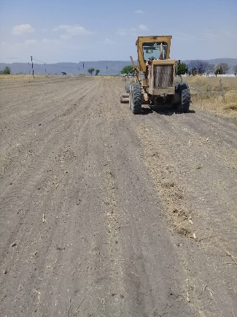
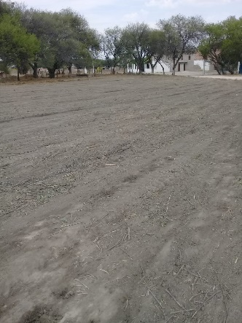
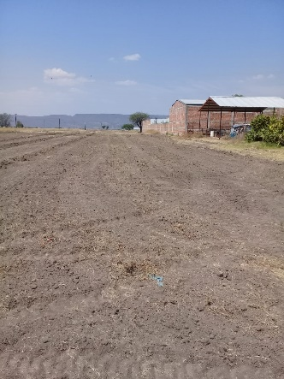
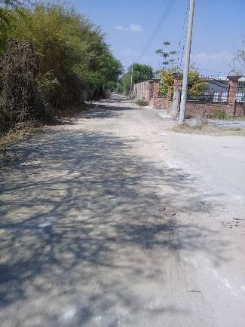
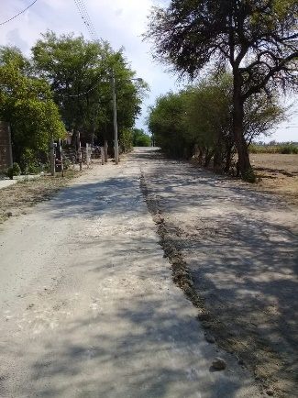
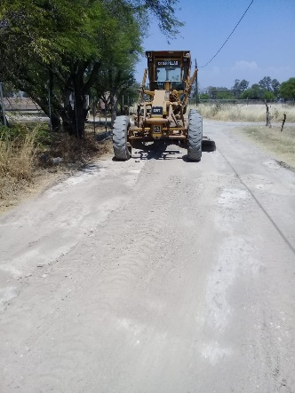
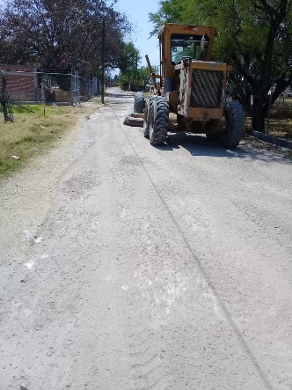
REPORTE MES DE MARZO
MAQUINARIA
RENIVELACION EN LA COMUNIDAD EL LIEBRERO
FECHA INICIO
CONCEPTO
UNIDAD
CANTIDAD
FECHA TERMINO
12/03/2020
FORMAR CARRIL
TERRENO PARA MUSICA
TERRENO PARA ESTACIONAMIENTO
CALLE VELAZQUEZ
CALLE TEJEDA
M2
M2
M2
M2
M2
2,560
2,250
3,100
1,620
1,165
13/03/2020
FORMAR CARRIL
TERRENO PARA MUSICA
TERRENO PARA ESTACIONAMIENTO
CALLE VELAZQUEZ
CALLE TEJEDA

